Slide 1

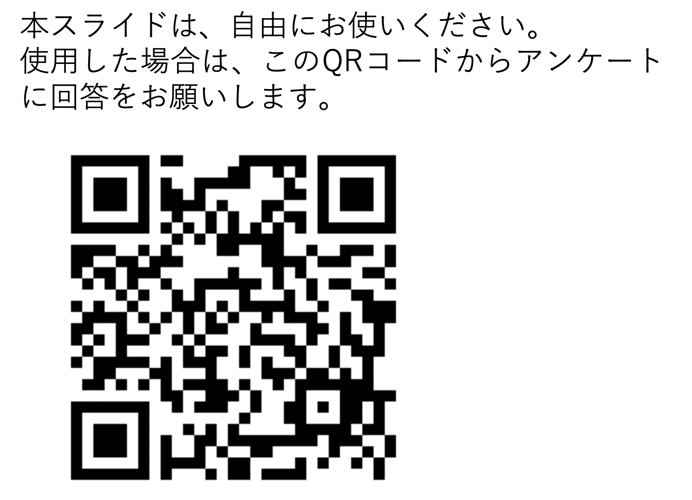

推論と学習の仕組み

Slide 2
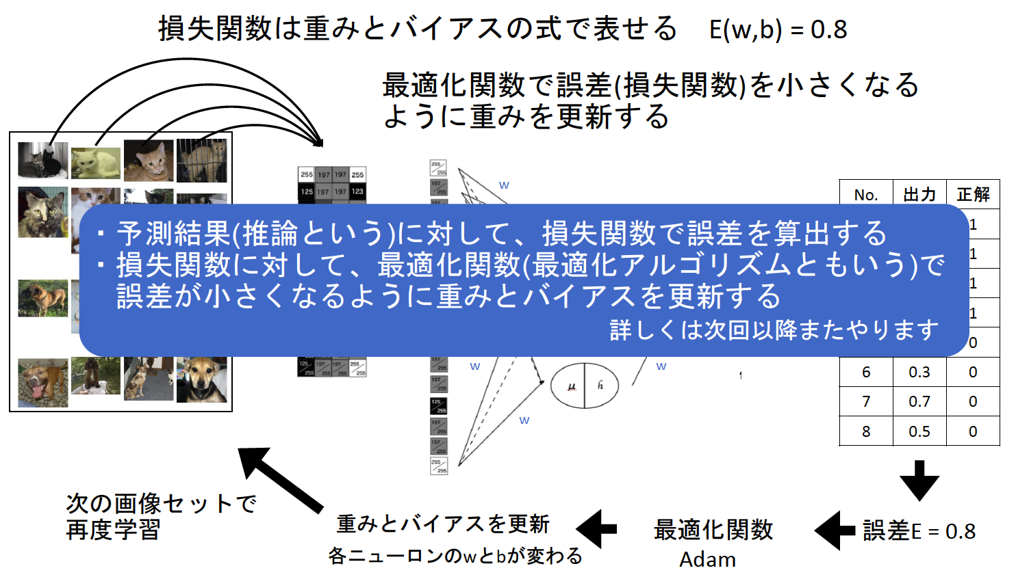
第3回のスライド

Slide 3
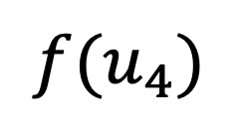
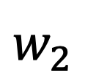
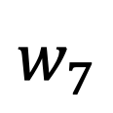
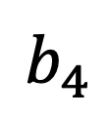
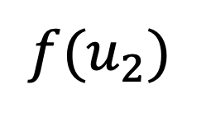
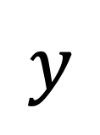
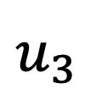
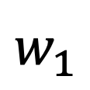
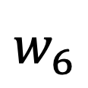
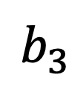
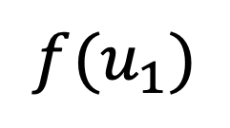
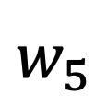
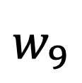
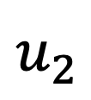
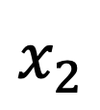
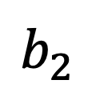
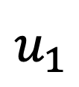
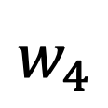
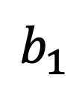
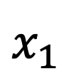
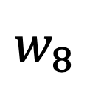
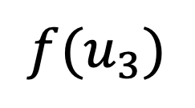
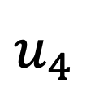
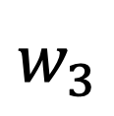
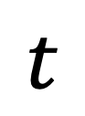
順伝搬と逆伝播
入力層
$$b_{1}$$
中間層
出力層
データ
$$u_{1}$$
$$f(u_{1})$$
$$w_{7}$$
$$w_{1}$$
予測
正解
$$x_{1}$$
$$w_{3}$$
$$b_{2}$$
$$b_{4}$$
・
$$w_{5}$$
・
$$w_{8}$$
・
1
$$u_{2}$$
$$f(u_{2})$$
$$u_{4}$$
$$f(u_{4})$$
$$y$$
$$t$$
$$w_{2}$$
1
$$x_{2}$$
$$w_{4}$$
$$b_{3}$$
$$w_{9}$$
$$w_{6}$$
$$u_{3}$$
$$f(u_{3})$$
精度は？
深層学習の推論(順伝播)と学習(逆伝播)の仕組みをもう少し勉強してみましょう

Slide 4
推論
入力層
$$b_{1}$$
中間層
出力層
データ
$$u_{1}$$
$$f(u_{1})$$
$$w_{7}$$
$$w_{1}$$
予測
正解
$$x_{1}$$
$$w_{3}$$
$$b_{2}$$
$$b_{4}$$
・
$$w_{5}$$
・
$$w_{8}$$
・
1
$$u_{2}$$
$$f(u_{2})$$
$$u_{4}$$
$$f(u_{4})$$
$$y$$
$$t$$
$$w_{2}$$
1
$$x_{2}$$
$$w_{4}$$
$$b_{3}$$
$$w_{9}$$
$$w_{6}$$
$$u_{3}$$
$$f(u_{3})$$
精度は？
データを入力して結果を予測する流れを推論と言います
この図で言うと左から右へ流れていくので順伝播という言い方をします
(ここでは上の図のような簡単なモデルを想定してみます)

Slide 5
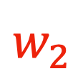
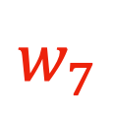
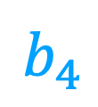
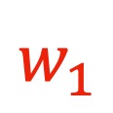
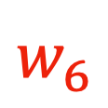
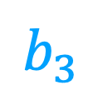

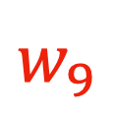
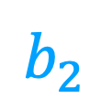
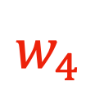
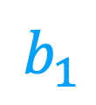
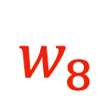
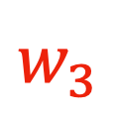
推論
入力層
$$b_{1}$$
中間層
出力層
データ
$$u_{1}$$
$$f(u_{1})$$
$$w_{7}$$
$$w_{1}$$
予測
正解
$$x_{1}$$
$$w_{3}$$
$$b_{2}$$
$$b_{4}$$
・
$$w_{5}$$
・
$$w_{8}$$
・
1
$$u_{2}$$
$$f(u_{2})$$
$$u_{4}$$
$$f(u_{4})$$
$$y$$
$$t$$
$$w_{2}$$
1
$$x_{2}$$
$$w_{4}$$
$$b_{3}$$
$$w_{9}$$
$$w_{6}$$
$$u_{3}$$
$$f(u_{3})$$
精度は？
それぞれのニューロンには前の層から繋がる重みwとバイアスbが存在します

Slide 6
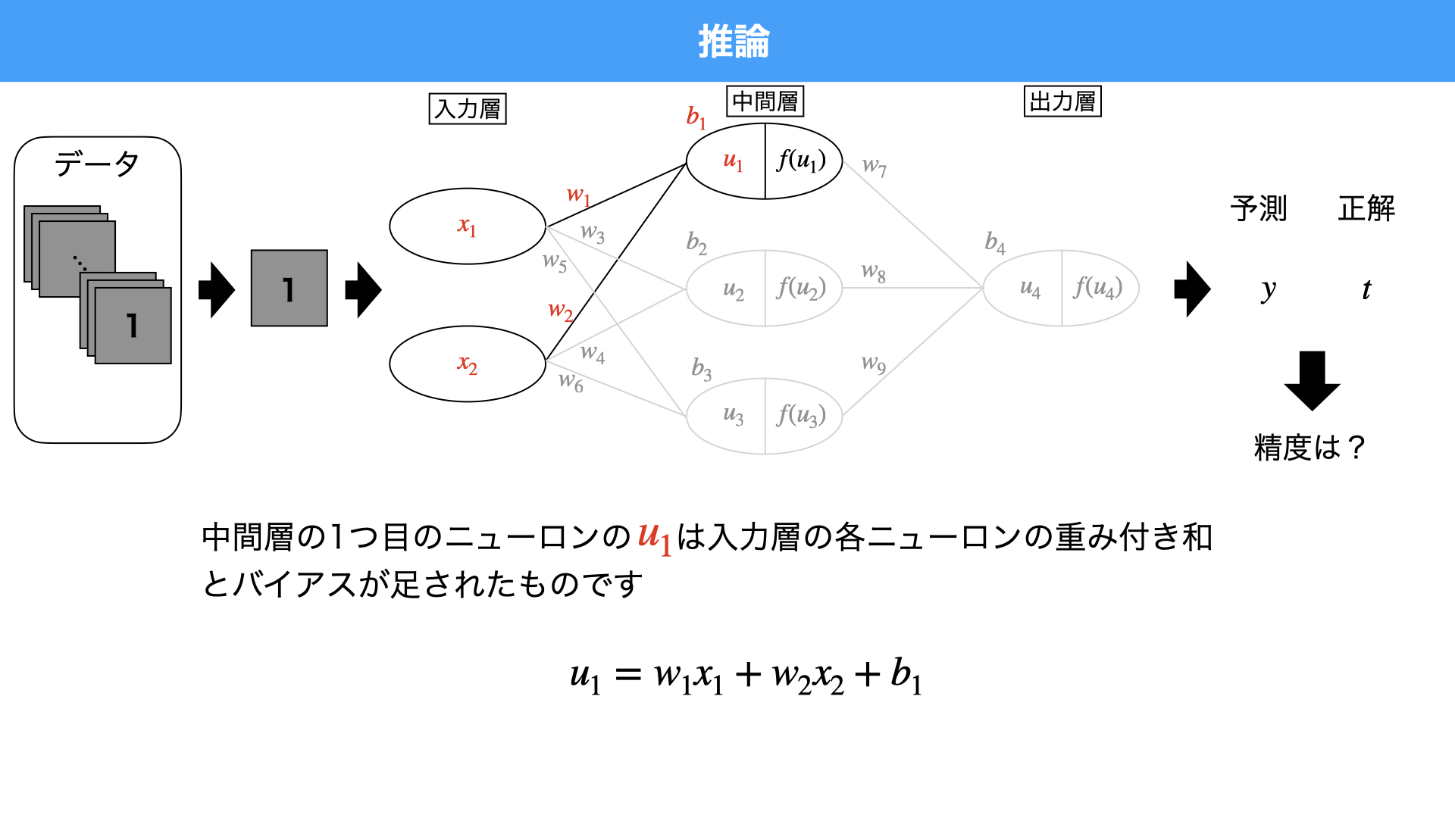

Slide 7
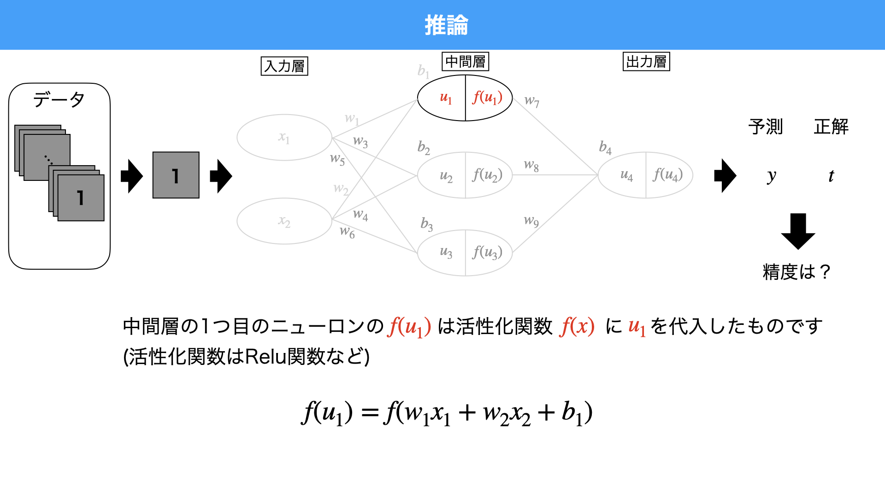

Slide 8
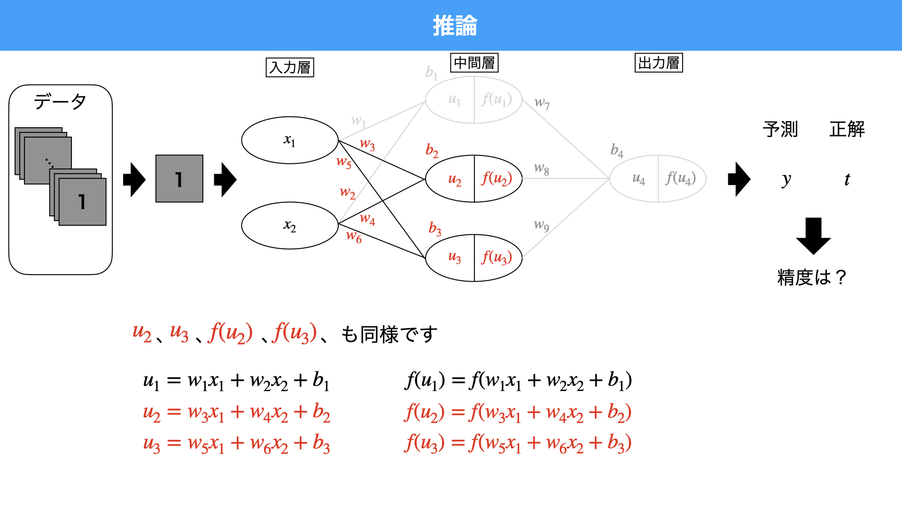

Slide 9
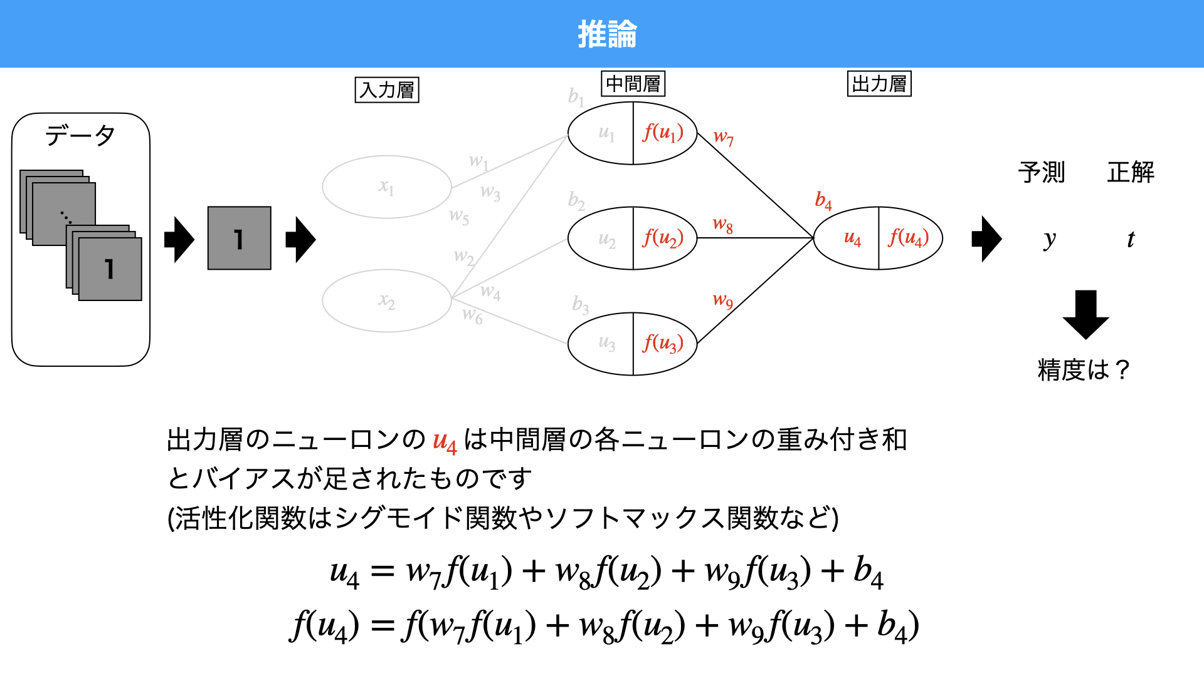

Slide 10
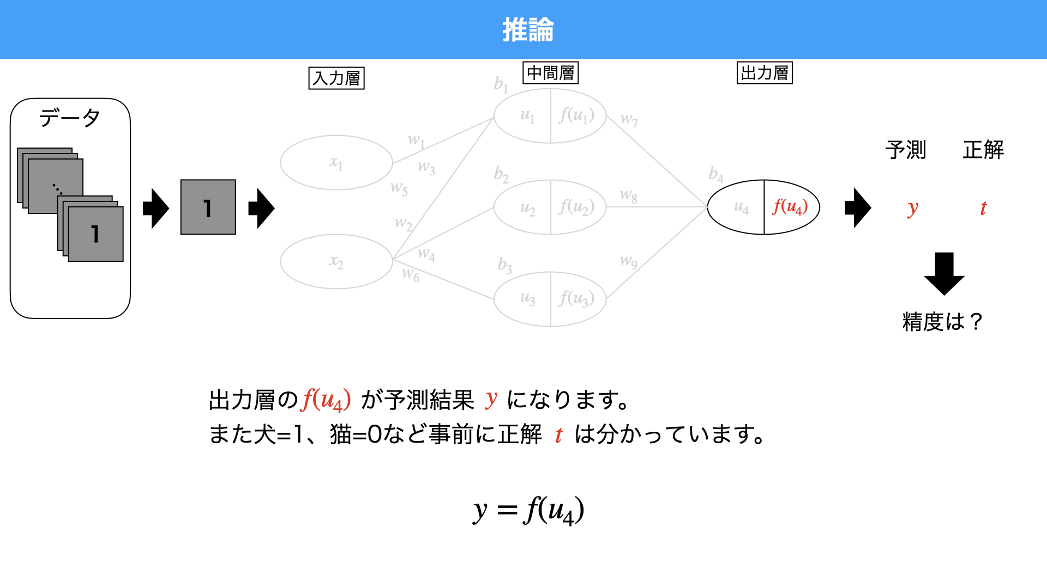

Slide 11
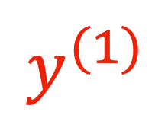
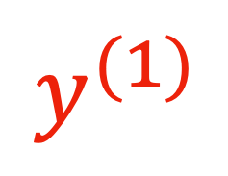
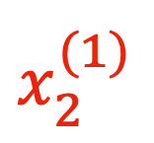

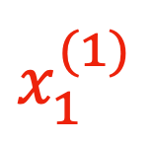
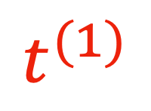
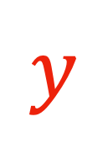
推論
入力層
$$b_{1}$$
中間層
出力層
データ
$$u_{1}$$
$$f(u_{1})$$
$$w_{7}$$
$$w_{1}$$
予測
正解
$$x_{1}^{(1)}$$
$$w_{3}$$
$$b_{2}$$
$$b_{4}$$
・
$$w_{5}$$
・
$$w_{8}$$
・
1
$$u_{2}$$
$$f(u_{2})$$
$$u_{4}$$
$$f(u_{4})$$
$$y^{(1)}$$
$$t^{(1)}$$
$$w_{2}$$
1
$$x_{2}^{(1)}$$
$$w_{4}$$
$$b_{3}$$
$$w_{9}$$
$$w_{6}$$
$$u_{3}$$
$$f(u_{3})$$
$$y$$
$$t$$
これで一枚目の予測結果 が得られました（正解 は最初から既知）
$$y^{(1)}$$
二枚目と区別するために一枚目を のように書くことにします

Slide 12








推論
入力層
$$b_{1}$$
中間層
出力層
データ
$$u_{1}$$
$$f(u_{1})$$
$$w_{7}$$
$$w_{1}$$
予測
正解
$$x_{1}^{(3)}$$
$$w_{3}$$
$$b_{2}$$
$$b_{4}$$
・
$$w_{5}$$
・
$$w_{8}$$
・
3
$$u_{2}$$
$$f(u_{2})$$
$$u_{4}$$
$$f(u_{4})$$
$$y^{(3)}$$
$$t^{(3)}$$
$$w_{2}$$
1
$$x_{2}^{(3)}$$
$$w_{4}$$
$$y^{(2)}$$
$$t^{(2)}$$
$$b_{3}$$
$$w_{9}$$
2
$$w_{6}$$
$$y^{(1)}$$
$$t^{(1)}$$
$$u_{3}$$
$$f(u_{3})$$
1
二枚目、三枚目も同様に計算できます
ここまでの流れが推論です。ここから精度を調べて学習をします。

Slide 13




学習
入力層
$$b_{1}$$
中間層
出力層
データ
$$u_{1}$$
$$f(u_{1})$$
$$w_{7}$$
$$w_{1}$$
予測
正解
$$x_{1}^{(3)}$$
$$w_{3}$$
$$b_{2}$$
$$b_{4}$$
・
$$w_{5}$$
・
$$w_{8}$$
・
3
$$u_{2}$$
$$f(u_{2})$$
$$u_{4}$$
$$f(u_{4})$$
$$y^{(3)}$$
$$t^{(3)}$$
$$w_{2}$$
1
$$x_{2}^{(3)}$$
$$w_{4}$$
$$y^{(2)}$$
$$t^{(2)}$$
$$b_{3}$$
$$w_{9}$$
2
$$w_{6}$$
$$y^{(1)}$$
$$t^{(1)}$$
$$u_{3}$$
$$f(u_{3})$$
1
$$w_{i}(i=1,2,…9)$$
$$b_{i}(i=1,…,4)$$
最初は重み とバイアス はランダムな数字なので
精度は低いものになります。
精度が高くなるように重みとバイアスの値を変えていく作業が学習です。

Slide 14








損失関数
予測
正解
精度を調べるために予測と正解の誤差を求めます
この誤差を計算するための関数を損失関数 と言います
$$E$$
$$y^{(3)}$$
$$t^{(3)}$$
$$y^{(2)}$$
下の式は損失関数の1つである二乗和誤差の式になります
$$t^{(2)}$$
$$y^{(1)}$$
$$t^{(1)}$$
$$E=\frac{1}{2}\overset{n}{\underset{k=1}{∑}}(y^{(k)}−t^{(k)})^{2}$$

Slide 15

損失関数

Slide 16

損失関数

Slide 17

損失関数

Slide 18


Slide 19































損失関数
入力層
$$b_{1}$$
中間層
出力層
データ
$$u_{1}$$
$$f(u_{1})$$
$$w_{7}$$
$$w_{1}$$
予測
正解
$$x_{1}^{(3)}$$
$$w_{3}$$
$$b_{2}$$
$$b_{4}$$
・
$$w_{5}$$
・
$$w_{8}$$
・
3
$$u_{2}$$
$$f(u_{2})$$
$$u_{4}$$
$$f(u_{4})$$
$$y^{(3)}$$
$$t^{(3)}$$
$$w_{2}$$
1
$$x_{2}^{(3)}$$
$$w_{4}$$
$$y^{(2)}$$
$$t^{(2)}$$
$$b_{3}$$
$$w_{9}$$
2
$$w_{6}$$
$$y^{(1)}$$
$$t^{(1)}$$
$$u_{3}$$
$$f(u_{3})$$
1
$$E=\frac{1}{2}\overset{n}{\underset{k=1}{∑}}(y^{(k)}−t^{(k)})^{2}$$
つまり、学習して精度をよくするには、
が小さくなるように重みとバイアスを変える作業になります。
$$E$$

Slide 20



損失関数
$$E=\frac{1}{2}\overset{n}{\underset{k=1}{∑}}(y^{(k)}−t^{(k)})^{2}$$
引き続き二乗和誤差で考えてみます。
$$t^{(k)}$$
は定数(0,1など)なので、変数は予測結果 のみです
$$y^{(k)}$$

Slide 21

損失関数
$$E=\frac{1}{2}\overset{n}{\underset{k=1}{∑}}(y^{(k)}−t^{(k)})^{2}$$
引き続き二乗和誤差で考えてみます。
$$t^{(k)}$$
は定数(0,1など)なので、変数は予測結果 のみです
$$y^{(k)}$$
$$y^{(k)}$$
推論でやったように、 はモデル内の全ての重みとバイアスで表せます

Slide 22


Slide 23


Slide 24


Slide 25


Slide 26


学習
$$E=\frac{1}{2}\overset{n}{\underset{k=1}{∑}}(y^{(k)}−t^{(k)})^{2}$$
$$E(w,b)$$
は、重みとバイアスの関数 になる
$$E$$

Slide 27

学習
$$E=\frac{1}{2}\overset{n}{\underset{k=1}{∑}}(y^{(k)}−t^{(k)})^{2}$$
$$E(w,b)$$
は、重みとバイアスの関数 になる
$$E$$
重みとバイアスの値を更新して が小さくなればよい
$$E(w,b)$$

Slide 28
学習
$$E=\frac{1}{2}\overset{n}{\underset{k=1}{∑}}(y^{(k)}−t^{(k)})^{2}$$
$$E(w,b)$$
は、重みとバイアスの関数 になる
$$E$$
重みとバイアスの値を更新して が小さくなればよい
$$E(w,b)$$
勾配降下法という手法を用います
(これまで出てきたAdamはこれを改良したものです)

Slide 29




学習
$$E=\frac{1}{2}\overset{n}{\underset{k=1}{∑}}(y^{(k)}−t^{(k)})^{2}$$
$$E(w,b)$$
は、重みとバイアスの関数 になる
$$E$$
重みとバイアスの値を更新して が小さくなればよい
$$E(w,b)$$
勾配降下法という手法を用います
(これまで出てきたAdamはこれを改良したものです)
$$w−α\frac{∂E}{∂w}$$
$$b−α\frac{∂E}{∂b}$$
$$w$$
$$b$$
←
←
勾配降下法は上のような式によって重みとバイアスを更新します

Slide 30


勾配降下法
$$E$$
wを変えてEを小さくしたい
左の図のように縦軸Eと横軸に1つのwを考えたとき、
wを
から
に移動させるとEは最小になる
$$w$$

Slide 31
勾配降下法
$$E$$
wを変えてEを小さくしたい
左の図のように縦軸Eと横軸に1つのwを考えたとき、
wを
から
に移動させるとEは最小になる
曲線の傾き(勾配)に着目する
$$w$$

Slide 32

勾配降下法
$$E$$
wを変えてEを小さくしたい
左の図のように縦軸Eと横軸に1つのwを考えたとき、
wを
から
に移動させるとEは最小になる
傾き > 0
曲線の傾き(勾配)に着目する
傾き = 0
$$w$$

Slide 33








勾配降下法
$$E$$
wを変えてEを小さくしたい
左の図のように縦軸Eと横軸に1つのwを考えたとき、
wを
から
に移動させるとEは最小になる
傾き > 0
曲線の傾き(勾配)に着目する
$$\frac{dE}{dw_{t}}$$
$$\frac{∂E}{∂w_{t}}$$
$$E$$
$$w_{t}$$
(偏微分で書くと )
の における傾きは
$$w_{t}−α\frac{∂E}{∂w_{t}}$$
$$w_{t+1}$$
=
(αは定数 α=０.001など)
傾き = 0
$$w$$
$$w_{t+1}$$
$$w_{t}$$

Slide 34




勾配降下法
$$E$$
wを変えてEを小さくしたい
左の図のように縦軸Eと横軸に1つのwを考えたとき、
wを
から
に移動させるとEは最小になる
曲線の傾き(勾配)に着目する
$$\frac{dE}{dw_{t}}$$
$$\frac{∂E}{∂w_{t}}$$
$$E$$
$$w_{t}$$
(偏微分で書くと )
の における傾きは
$$w_{t}−α\frac{∂E}{∂w_{t}}$$
傾き > 0
$$w_{t+1}$$
=
(αは定数 α=０.001など)
傾き = 0
$$w_{t+1}−α\frac{∂E}{∂w_{t+1}}$$
$$w$$
$$w_{t+2}$$
=
$$w_{t+2}$$
$$w_{t+1}$$
$$w$$
はEが小さくなる方向に更新される

Slide 35



勾配降下法
$$E$$
傾きが負でも同様
$$w_{t}−α\frac{∂E}{∂w_{t}}$$
$$w_{t+1}$$
=
(αは定数 α=０.001など)
傾き < 0
傾き = 0
$$w$$
$$w_{t}$$

Slide 36
勾配降下法
$$E$$
傾きが負でも同様
$$w_{t}−α\frac{∂E}{∂w_{t}}$$
$$w_{t+1}$$
=
(αは定数 α=０.001など)
負
正
傾き < 0
傾き = 0
$$w$$
$$w_{t}$$

Slide 37


勾配降下法
$$E$$
傾きが負でも同様
$$w_{t}−α\frac{∂E}{∂w_{t}}$$
$$w_{t+1}$$
=
(αは定数 α=０.001など)
負
正
傾き < 0
$$w_{t+1}$$
はEが小さくなる方向に更新される
傾き = 0
$$w$$
$$w_{t}$$
$$w_{t+1}$$

Slide 38
































学習 ≒ 誤差逆伝播法
$$b_{1}$$
$$u_{1}$$
$$f(u_{1})$$
$$w_{7}$$
$$w_{1}$$
$$x_{1}^{(2)}$$
$$w_{3}$$
$$b_{2}$$
$$b_{4}$$
$$w_{5}$$
$$w_{8}$$
$$u_{2}$$
$$f(u_{2})$$
$$u_{4}$$
$$f(u_{4})$$
$$y^{(4)}$$
$$t^{(4)}$$
$$w_{2}$$
$$w_{4}$$
$$y^{(3)}$$
$$t^{(3)}$$
$$x_{2}^{(2)}$$
$$b_{3}$$
$$w_{9}$$
$$w_{6}$$
$$y^{(2)}$$
$$t^{(2)}$$
$$u_{3}$$
$$f(u_{3})$$
$$y^{(1)}$$
$$t^{(1)}$$
誤差を計算(損失関数)
各層の重み、バイアスを逆方向に更新
$$E(w,b)$$
実際に各重みとバイアスを更新する際は、
出力層→中間層→入力層の順に計算することで求めることができます
推論と異なり逆方法に値を求めていくため、この学習の過程を誤差逆伝播法と言います。

Slide 39

学習 ≒ 誤差逆伝播法
前回の演習ではこの損失関数にカテゴリカルクロスエントロピー関数、最適化関数に
勾配降下法の改良版であるAdamを使っていました。
最適化関数は、他にもSGD(確率的勾配降下法)やRMSpropなど多くのアルゴリズムが
存在します。

Slide 40
終わり
次回はMLPではない深層学習であるCNNに取り組みます
今回は課題はありません(出席(視聴)を確認します)

